Slide 1

基于node.js和vue.js的二手交易平台设计与实现
湖北大学知行学院 计软1502
答辩人：元萌萌 时间：2019年4月 指导教师：龙文佳

Slide 2
01
选题思路和技术选型
02
产品页面展示
目 录
03
后端管理系统的设计
CONTENTS
04
后台接口设计
05
设计总结和致谢

Slide 3
思路和技术选型
移动端
管理页面
依托微信生态，兼顾iOS和安卓，选择了微信小程序作为客户端
前端渐进式框架，生态完整，社区活跃。选择vue可以做到兼顾效率和时间
后端开发
前后端分离
选用node.js的核心原因在于上手快，得益于javascript语法不需要更多的熟悉成本
REST接口设计风格让前后分离可以变得唾手可得

Slide 4
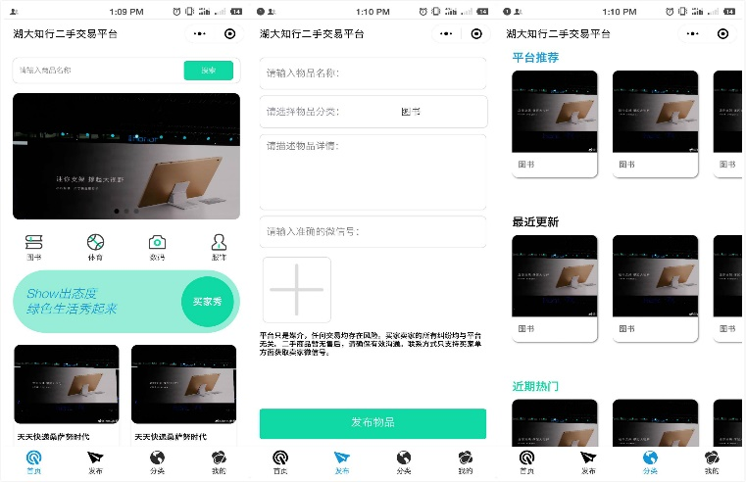
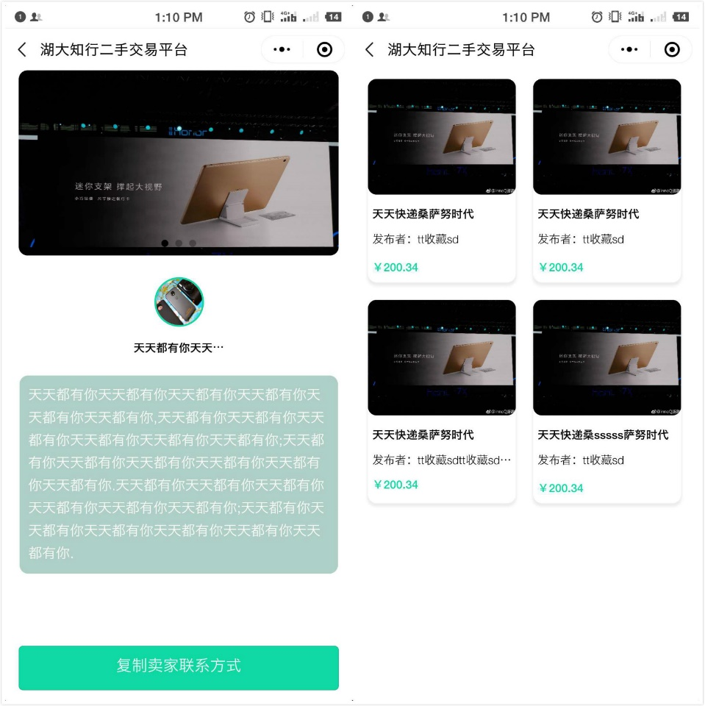
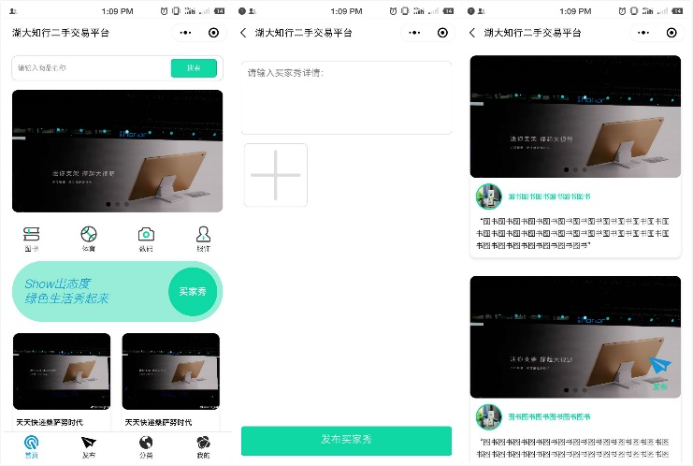
小程序页面

Slide 5
小程序设计
技术需求
数据渲染
数据请求
主要使用JavaScrapt；wxml可以类比html；wxss则可以类比css。关于小程序的API都是微信提供的各种基础接口，主要涵盖路由，界面，网络，数据缓存，媒体，位置，转发，画布，文件等。
数据请求包括HTTPS请求（wx.request）、上传文件（wx.uploadFile）、下载文件（wx.downloadFile) 和 WebSocket 通信（wx.connectSocket）。
小程序采用数据绑定来进页面渲染，wxml 中的动态数据均来自对应 Page 的 data，其中还可以使用this.setData({})来更新数据。

Slide 6
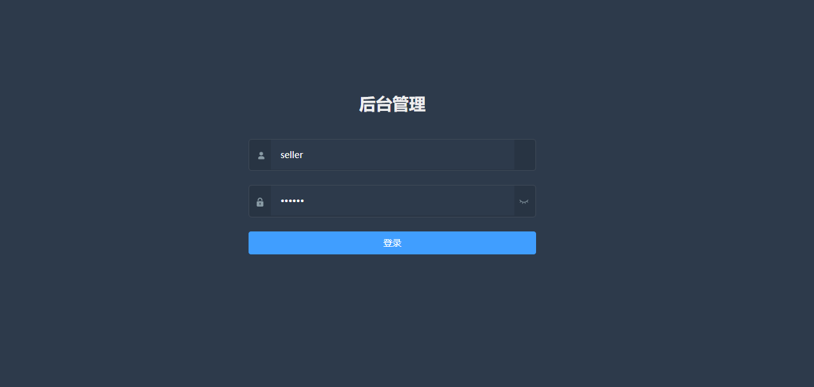
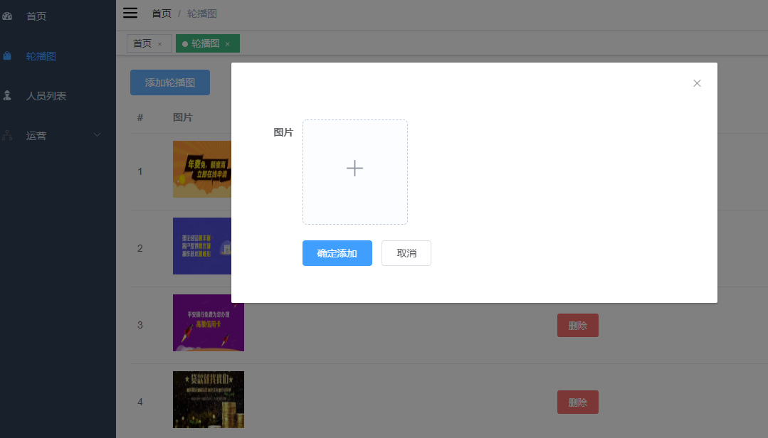
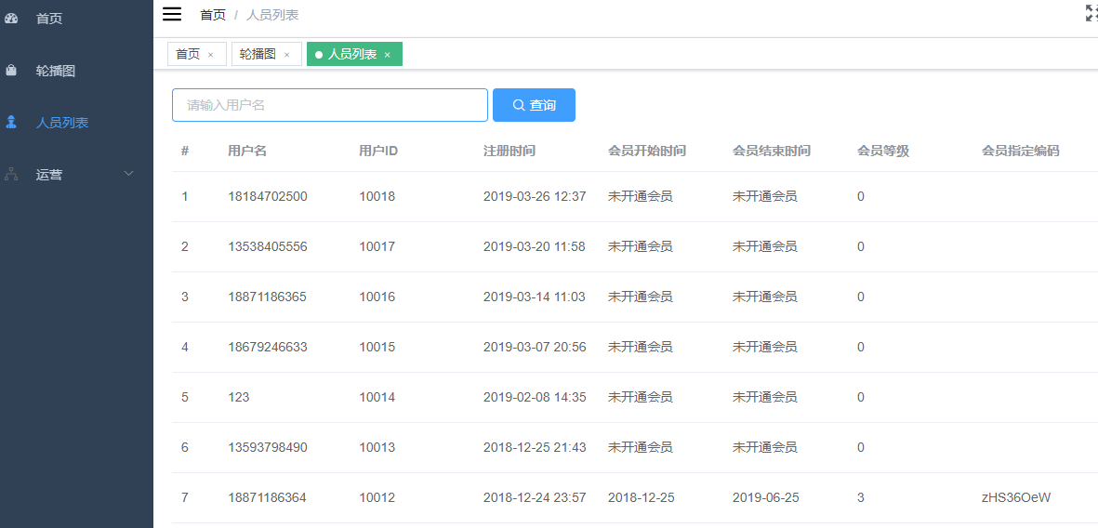
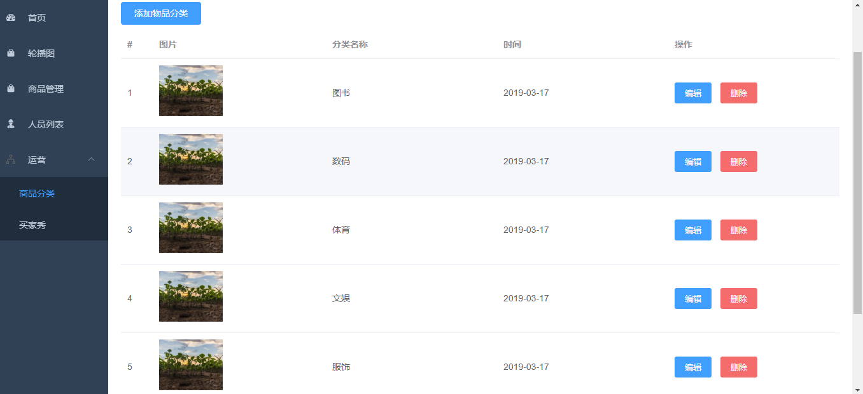
管理页面

Slide 7
管理系统设计
登录鉴权
构建页面
服务端交互
构建和发布
填写完账号和密码验证通过之后，服务端会返回一个token，存到浏览器的cookie中，根据token再去拉取userinfo。鉴权步骤也在登录后完成，通过和路由比对来确定该用户有什么权限
vue单页的结构包括：style，template以及script标签。其中style控制页面样式；template控制页面结构；script控制页面逻辑和数据处理。
首先从UI 组件交互操作开始；触发调用统一管理的接口请求函数；然后再使用封装的request发送请求到服务器；之后就可以获取到服务端返回数据，本项目返回的数据统一为json格式；最终还需要前端更新请求到的data。
通过npm来打包项目，会在根目录生成dist文件夹，里面就是构建打包好的文件，通常会包含有index.js ，index.css以及index.html等静态文件。

Slide 8
后台接口设计
本项目服务端使用node.js语言进行开发，选择了比较流行的koa2框架。选择node.js的原因主要有两个：第一，本身我从事前端开发选用node.js没有重新学习语言的成本；其次在于node.js自身的性能很高，它是天生异步的，可以从性能方面节约更多的服务端资源。
最值得一提的就是前后端分离模式，其中的核心就是后端不再操作页面的DOM，而选择利用接口来返回json格式数据给前端，无论是小程序客户端还是管理页面都可以接收和发送json给服务端，因为本身json就是JavaScript的一种对象。
①
②
④
③
整个的前后端交互流程其实非常简单也非常直接，后台的管理系统也就是本项目的服务端可以把数据通过REST API以接口的形势暴露给客户端和管理页面，在本项目中客户端就是小程序，管理页面就是vue编写的pc页面。
在node.js里访问MySQL数据库主流方法就是利用ORM技术（Object-Relational Mapping），简单讲就是把数据库里的表结构映射在了js的对象上，这样一来就可以避免去写复杂而冗余的底层SQL语句。

Slide 9
设计总结
整个项目系统的将最新的web开发流程展现了出来，无论是前后端分离的设计模式，还是后端采用REST接口设计风格，都是现在的主流做法。关于系统稳定性在最初的后端技术选型就考虑到了，node.js在这方面可以说是当之无愧的语言。关于客户端的选择，也是经过多次考虑的。选择使用微信小程序最重要的就在于可以兼顾安卓和iOS用户，不需要去开发两个系统下的客户端APP。后端管理系统的选择则是因为考虑到登陆流程和vue拥有很棒的生态。

Slide 10

THANKS

